Slide 1
软件工程导论（第6版）
第9章 面向对象方法学引论
清华大学出版社

Slide 2
第9章 面向对象方法学引论
面向对象技术强调在软件开发过程中面向客观世界或问题域中的事物，采用人类在认识客观世界的过程中普遍运用的思维方法，直观、自然地描述客观世界中的有关事物。
面向对象的分析方法是利用面向对象的信息建模概念，如实体、关系、属性等，同时运用封装、继承、多态等机制来构造模拟现实系统的方法。
传统的结构化设计方法的基本点是面向过程，系统被分解成若干个过程。而面向对象的方法是采用构造模型的观点，在系统的开发过程中，各个步骤的共同的目标是建造一个问题域的模型。在面向对象的设计中，初始元素是对象，然后将具有共同特征的对象归纳成类，组织类之间的等级关系，构造类库。在应用时，在类库中选择相应的类。
引言

Slide 3


主要内容
9.1 面向对象方法学概述
9.2 面向对象的概念
9.3 面向对象模型
9.4 对象模型
9.5 动态模型
9.6 功能模型
9.7 3种模型之间的关系
主要内容

Slide 4
主要内容
9.1 面向对象方法学概述
9.2 面向对象的概念
9.3 面向对象模型
9.4 对象模型
9.5 动态模型
9.6 功能模型
9.7 3种模型之间的关系
9.1 面向对象方法学概述

Slide 5
9.1 面向对象方法学概述
9.1.1.面向对象方法学的要点
面向对象方法学的要点面向对象方法学的出发点和基本原则，是尽可能模拟人类习惯的思维方式，使开发软件的方法与过程尽可能接近人类认识世界解决问题的方法与过程，也就是使描述问题的问题空间(也称为问题域)与实现解法的解空间(也称为求解域)在结构上尽可能一致。
面向对象方法把对象作为由数据及可以施加在这些数据上的操作所构成的统一体。对象与传统的数据有本质区别，它不是被动地等待外界对它施加操作，相反，它是进行处理的主体。必须发消息请求对象主动地执行它的某些操作，处理它的私有数据，而不能从外界直接对它的私有数据进行操作。
9.1.1 面向对象方法学的要点

Slide 6
9.1 面向对象方法学概述
面向对象方法具有下述4个要点：
(1)面向对象的软件系统是由对象组成的，软件中的任何元素都是对象，复杂的软件对象由比较简单的对象组合而成。
(2)把所有对象都划分成各种对象类(简称为类,class)，每个对象类都定义了一组数据和一组方法。数据用于表示对象的静态属性，是对象的状态信息。
(3)继承按照子类(或称为派生类)与父类(或称为基类)的关系，把若干个对象类组成一个层次结构的系统(也称为类等级)。
(4)对象彼此之间仅能通过传递消息互相联系。
面向对象的方法学可以用下列方程来概括：OO=objects+
classes+Inheritance+communication with messages，即，既使用对象又使用类和继承等机制，且对象之间仅能通过传递消息实现彼此通信。
9.1.1 面向对象方法学的要点
Notes:
1、面向对象方法用对象分解取代了传统方法的功能分解。
2、每当建立该对象类的一个新实例时，就按照类中对数据的定义为这个新对象生成一组专用的数据，以便描述该对象独特的属性值。类中定义的方法，是允许施加于该类对象上的操作，是该类所有对象共享的，并不需要为每个对象都复制操作的代码。
3、在这种层次结构中，通常下层的派生类自动具有和上层的基类相同的特性(包括数据和方法)，这种现象称为继承(inheritance)。但是，如果在派生类中对某些特性又做了重新描述，则在派生类中的这些特性将以新描述为准，也就是说，低层的特性将屏蔽高层的同名特性。
4、一切局部于该对象的私有信息，都被封装在该对象类的定义中，就好像装在一个不透明的黑盒子中一样，在外界是看不见的，更不能直接使用，这就是“封装性”。

Slide 7
9.1 面向对象方法学概述
9.1.2.面向对象方法学的优点
1.与人类习惯的思维方法一致
面向对象的软件技术以对象为核心，用这种技术开发出的软件系统由对象组成。对象是由描述内部状态表示静态属性的数据，以及可以对这些数据施加的操作(对象的动态行为)，封装在一起所构成的统一体。
面向对象的设计方法基本原理是，使用现实世界的概念抽象地思考问题从而自然地解决问题。
面向对象方法学的基本原则是按照人类习惯的思维方法建立问题域的模型，开发出尽可能直观、自然地表现求解方法的软件系统。面向对象的软件系统中使用的对象，是对客观世界中实体的抽象。
9.1.2 面向对象方法学的优点
Notes:
1、传统的程序设计技术忽略了数据和操作之间的内在联系，用这种方法所设计出来的软件系统其解空间与问题空间并不一致，令人感到难于理解。

Slide 8
9.1 面向对象方法学概述
2.稳定性好
面向对象的软件系统的结构是根据问题领域的模型建立起来的，而不是基于对系统应完成的功能的分解，所以，当对系统的功能需求变化时并不会引起软件结构的整体变化，往往仅需要作一些局部性的修改。由于现实世界中的实体是相对稳定的，因此，以对象为中心构造的软件系统也是比较稳定的。
3.可重用性好
对象固有的封装性和信息隐藏机制，使得对象的内部实现与外界隔离，具有较强的独立性。对象是比较理想的模块和可重用的软件成分。
面向对象的软件技术在利用可重用的软件成分构造新的软件系统时，有很大的灵活性。有两种方法可以重复使用一个对象类：一种方法是创建该类的实例，从而直接使用它；另一种方法是从它派生出一个满足当前需要的新类。
9.1.2 面向对象方法学的优点
Notes:
1、稳定性：传统的软件开发方法以算法为核心，开发过程基于功能分析和功能分解。用传统方法所建立起来的软件系统的结构紧密依赖于系统所要完成的功能，当功能需求发生变化时将引起软件结构的整体修改。事实上，用户需求变化大部分是针对功能的，因此，这样的软件系统是不稳定的。
2、可重用性：传统的软件重用技术是利用标准函数库，也就是试图用标准函数库中的函数作为“预制件”来建造新的软件系统。但是，标准函数缺乏必要的“柔性”，不能适应不同应用场合的不同需要，并不是理想的可重用的软件成分。
3、可重用性：继承性机制使得子类不仅可以重用其父类的数据结构和程序代码，而且可以在父类代码的基础上方便地修改和扩充，这种修改并不影响对原有类的使用。

Slide 9
9.1 面向对象方法学概述
4.较易开发大型软件产品
用面向对象方法学开发软件时，构成软件系统的每个对象就像一个微型程序，有自己的数据、操作、功能和用途，因此，可以把一个大型软件产品分解成一系列本质上相互独立的小产品来处理，这就不仅降低了开发的技术难度，而且也使得对开发工作的管理比较容易。
5.可维护性好
面向对象的软件稳定性比较好。
面向对象的软件比较容易修改。
面向对象的软件比较容易理解。
易于测试和调试。
9.1.2 面向对象方法学的优点
Notes:
1、可维护性好—比较容易理解：面向对象的软件技术符合人们习惯的思维方式，用这种方法所建立的软件系统的结构与问题空间的结构基本一致。因此，面向对象的软件系统比较容易理解。
2、可维护性好—易于测试和调试：对面向对象的软件进行维护，主要通过从已有类派生出一些新类来实现。因此，维护后的测试和调试工作也主要围绕这些新派生出来的类进行。类是独立性很强的模块，向类的实例发消息即可运行它，观察它是否能正确地完成要求它做的工作，对类的测试通常比较容易实现，如果发现错误也往往集中在类的内部，比较容易调试。

Slide 10
9.1 面向对象方法学概述
9.1.3.面向对象的实施步骤
（1）面向对象分析：从问题陈述入手，分析和构造所关心的现实世界问题域的模型，并用相应的符号系统表示。模型必须是简洁、明确地抽象目标系统必须做的事，而不是如何做。分析步骤如下。
确定问题域，包括定义论域，选择论域，根据需要细化和增加论域
区分类和对象，包括定义对象、定义类、命名
区分整体对象以及组成部分，确定类的关系以及结构
定义属性，包括确定属性、安排属性
定义服务，包括确定对象状态、确定所需服务、确定消息联结
确定附加的系统约束

Slide 11
9.1 面向对象方法学概述
（2）面向对象设计：面向对象的设计与传统的以功能分解为主的设计有所不同。具体设计步骤如下。
应用面向对象分析，对用其他方法得到的系统分析的结果进行改进和完善
设计交互过程和用户接口
设计任务管理，根据前一步骤确定是否需要多重任务，确定并发性，确定以何种方式驱动任务，设计子系统以及任务之间的协调与通信方式，确定优先级
设计全局资源，确定边界条件，确定任务或子系统的软、硬件分配
对象设计

Slide 12
9.1 面向对象方法学概述
（3）面向对象实现：使用面向对象语言实现面向对象的设计相对比较容易。如果用非面向对象语言实现面向对象的设计时，特别需要注意和规定保留程序的面向对象结构。
（4）面向对象测试：对面向对象实现的程序进行测试，包括模型测试、类测试、交互测试、系统（子系统）测试、验收测试等。

Slide 13
主要内容
9.1 面向对象方法学概述
9.2 面向对象的概念
9.3 面向对象模型
9.4 对象模型
9.5 动态模型
9.6 功能模型
9.7 3种模型之间的关系
9.2 面向对象的概念

Slide 14
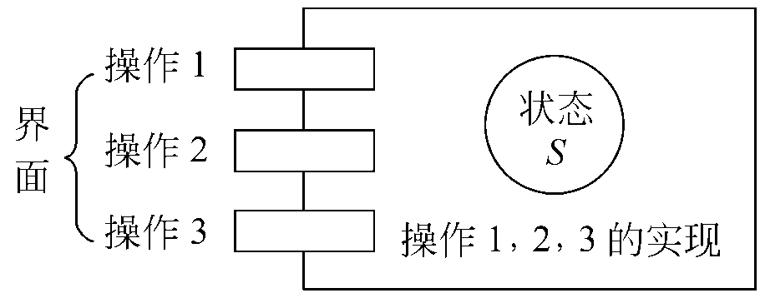
9.2 面向对象的概念
9.2.1.对象
面向对象方法学中的对象是由描述该对象属性的数据以及可以对这些数据施加的所有操作封装在一起构成的统一体。对象可以作的操作表示它的动态行为，在面向对象分析和面向对象设计中，通常把对象的操作称为服务或方法。
1.对象的形象表示
右图为对象的形象表示，形象地描绘了具有3个操作的对象。
9.2.1 对象

Slide 15
9.2 面向对象的概念
1.对象的形象表示
一个对象很像一台录音机。实现对象操作的代码和数据是隐藏在对象内部的，一个对象好像是一个黑盒子，表示它内部状态的数据和实现各个操作的代码及局部数据，都被封装在这个黑盒子内部，在外面是看不见的，更不能从外面去访问或修改这些数据或代码。
使用对象时只需知道它向外界提供的接口形式而无须知道它的内部实现算法，不仅使得对象的使用变得非常简单、方便，而且具有很高的安全性和可靠性。
对象内部的数据只能通过对象的公有方法(如C++的公有成员函数)来访问或处理，这就保证了对这些数据的访问或处理，在任何时候都是使用统一的方法进行的。
9.2.1 对象

Slide 16
9.2 面向对象的概念
2.对象的定义
人们从不同角度给出对象的不同定义如下:(含义相同)
(1) 定义1： 对象是具有相同状态的一组操作的集合。
这个定义主要是从面向对象程序设计的角度看“对象”。
(2) 定义2： 对象是对问题域中某个东西的抽象，这种抽象反映了系统保存有关这个东西的信息或与它交互的能力。也就是说，对象是对属性值和操作的封装。
这个定义着重从信息模拟的角度看待“对象”。
(3) 定义3： 对象∷=〈ID,MS,DS,MI〉。其中，ID是对象的标识或名字，MS是对象中的操作集合，DS是对象的数据结构，MI是对象受理的消息名集合(即对外接口)。
9.2.1 对象

Slide 17
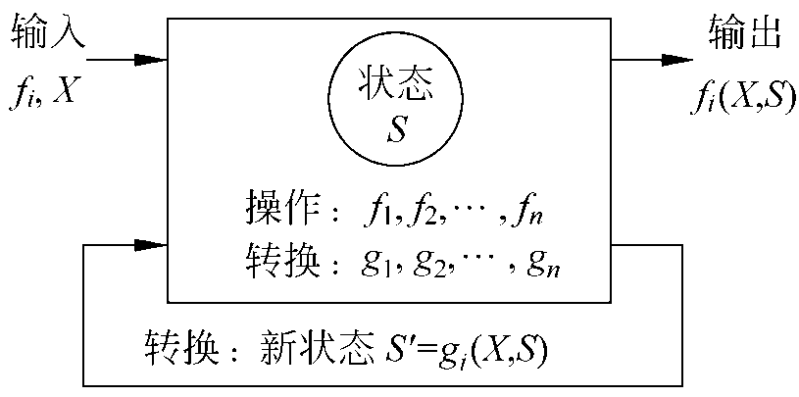
9.2 面向对象的概念
2.对象的定义
对象是封装了数据结构及可以施加在这些数据结构上的操作的封装体，这个封装体有可以唯一地标识它的名字，而且向外界提供一组服务(即公有的操作)。对象中的数据表示对象的状态，一个对象的状态只能由该对象的操作来改变。
从动态角度或对象的实现机制来看，对象是一台自动机。具有内部状态S，操作f_{i}(i=1,2,…,n)，且与操作f_{i}对应的状态转换函数为g_{i}(i=1,2,…,n)的一个对象，可用右图所示的自动机来模拟。
9.2.1 对象

Slide 18
9.2 面向对象的概念
3.对象的特点
对象有如下一些基本特点。
(1) 以数据为中心。操作围绕对其数据所需要做的处理来设置，不设置与这些数据无关的操作，而且操作的结果往往与当时所处的状态(数据的值)有关。
(2) 对象是主动的。它是进行处理的主体。不能从外部直接加工它的私有数据，必须通过它的公有接口向对象发消息，请求它执行它的某个操作，处理它的私有数据。
(3) 实现了数据封装。对象好像是一只黑盒子，它的私有数据完全被封装在盒子内部，对外是隐藏的、不可见的，对私有数据的访问或处理只能通过公有的操作进行。
9.2.1 对象

Slide 19
9.2 面向对象的概念
3.对象的特点
(4) 本质上具有并行性。对象是描述其内部状态的数据及可以对这些数据施加的全部操作的集合。不同对象各自独立地处理自身的数据，彼此通过发消息传递信息完成通信。
(5) 模块独立性好。对象内部各种元素彼此结合得很紧密，内聚性相当强。由于完成对象功能所需要的元素(数据和方法)基本上都被封装在对象内部，它与外界的联系自然就比较少，因此，对象之间的耦合通常比较松。
9.2.1 对象

Slide 20
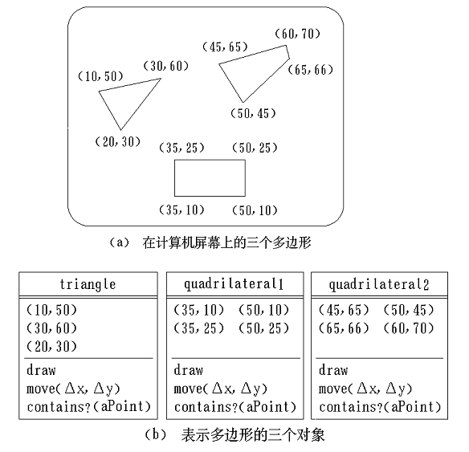
例：在计算机屏幕上画多边形，多边形是由有序顶点集定义的对象。操作包括draw（在屏幕显示它）、move（移动）及contains（检查某特殊点是否在多边形内部）。

Slide 21
9.2 面向对象的概念
9.2.2.其他概念
1.类（class）
在面向对象的软件技术中，“类”就是对具有相同数据和相同操作的一组相似对象的定义，也就是说，类是对具有相同属性和行为的一个或多个对象的描述，通常在这种描述中也包括对怎样创建该类的新对象的说明。
左图是3个圆心位置、半径大小和颜色均不相同的圆，是3个不同的对象。但是，它们都有相同的数据(圆心坐标、半径、颜色)和相同的操作。因此，它们是同一类事物，可以用“Circle类”来定义。
9.2.2 其他概念

Slide 22
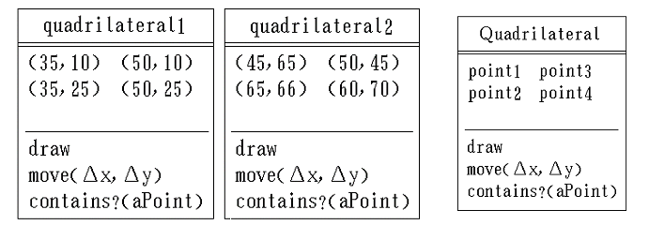
9.2 面向对象的概念
类是一个抽象数据类型。

Slide 23
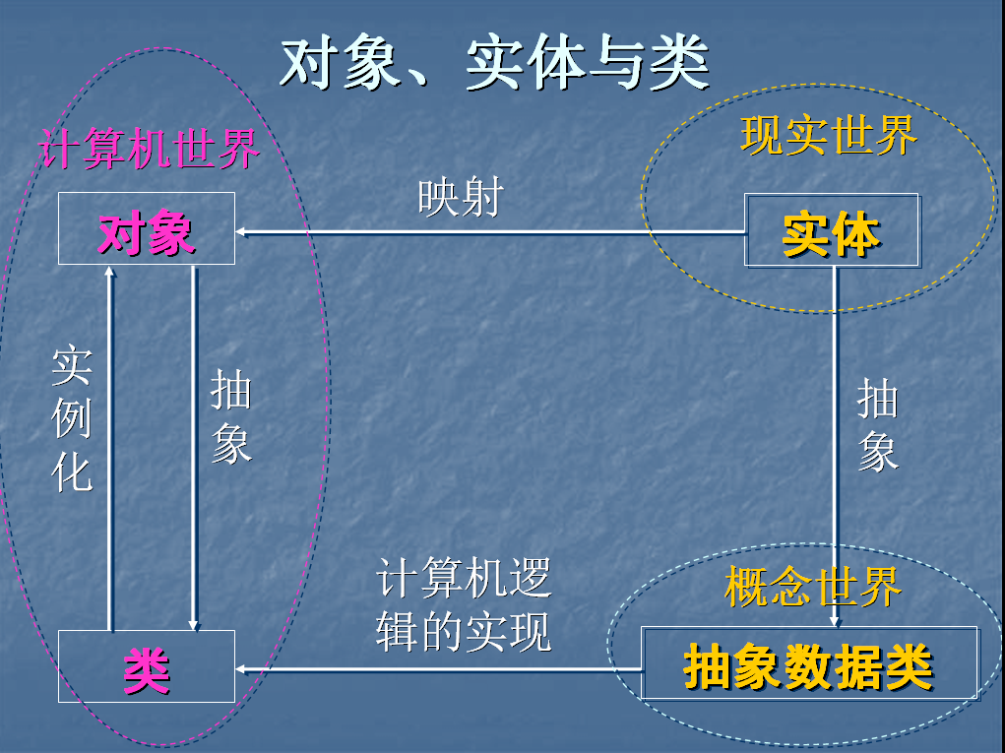
9.2 面向对象的概念
2.实例（instance）
实例就是由某个特定的类所描述的一个具体的对象。
“对象” 既可以指一个具体的对象，也可以泛指一般的对象，但是，“实例”必然是指一个具体的对象。
9.2.2 其他概念

Slide 24
9.2 面向对象的概念
3.消息（massage）
消息就是要求某个对象执行在定义它的那个类中所定义的某个操作的规格说明。通常，一个消息由如下3部分组成。
接收消息的对象
消息选择符(也称为消息名)
0或多个变元
quadrilateral1.move(1,3)
9.2.2 其他概念

Slide 25
9.2 面向对象的概念
3.消息（massage）
例如，MyCircle是一个半径为4cm、圆心位于(100，200)的Circle类的对象，也就是Circle类的一个实例，当要求它以绿颜色在屏幕上显示自己时，在C++语言中应该向它发下列消息：
MyCircle.Show(GREEN)；
其中，MyCircle是接收消息的对象的名字,Show是消息选择符(即消息名)，圆括号内的GREEN是消息的变元。当MyCircle接收到这个消息后，将执行在Circle类中所定义的Show操作。
9.2.2 其他概念

Slide 26
9.2 面向对象的概念
4.方法（method）
方法就是对象所能执行的操作，也就是类中所定义的服务。方法描述了对象执行操作的算法，响应消息的方法。在C++语言中把方法称为成员函数。
5.属性（attribute）
属性就是类中所定义的数据，它是对客观世界实体所具有的性质的抽象。类的每个实例都有自己特有的属性值。在C++语言中把属性称为数据成员。
例如，Circle类中定义的代表圆心坐标、半径、颜色等的数据成员，就是圆的属性。
9.2.2 其他概念

Slide 27
9.2 面向对象的概念
6.封装（encapsulation）
在面向对象的程序中，封装是指把数据和实现操作的代码集中起来放在对象内部。
对象具有封装性的条件如下：
(1) 有一个清晰的边界。所有私有数据和实现操作的代码都被封装在这个边界内，从外面看不见更不能直接访问。
(2) 有确定的接口（即协议）。这些接口就是对象可以接受的消息，只能通过向对象发送消息来使用它。
(3) 受保护的内部实现。实现对象功能的细节（私有数据和代码）不能在定义该对象的类的范围外访问。
封装就是信息隐藏，通过封装对外界隐藏对象的实现细节。
9.2.2 其他概念

Slide 28
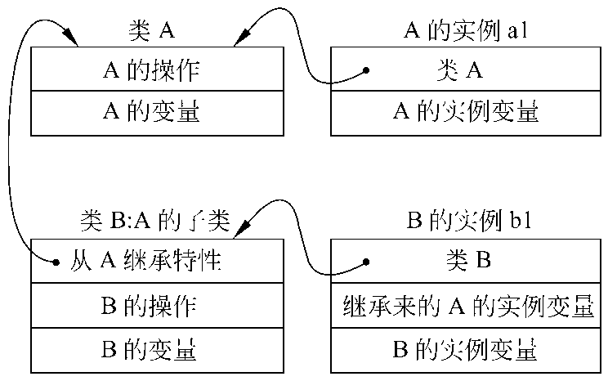
9.2 面向对象的概念
7.继承（inheritance）
在面向对象的软件技术中，继承是子类自动地共享基类中定义的数据和方法的机制。
面向对象软件技术把类组成一个层次结构的系统(类等级)：一个类的上层可以有父类，下层可以有子类。这种层次结构系统的一个重要性质是继承性，一个类直接继承其父类的全部描述(数据和操作)。
右图为实现继承机制的原理，图中以A、B两个类为例，其中B类是从A类派生出来的子类，它除了具有自己定义的特性(数据和操作)之外，还从父类A继承特性。
9.2.2 其他概念
Notes:
1、当创建A类的实例a1的时候，a1以A类为样板建立实例变量(在内存中分配所需要的空间)，但是它并不从A类中复制所定义的方法。
2、当创建B类的实例b1的时候，b1既要以B类为样板建立实例变量，又要以A类为样板建立实例变量，b1所能执行的操作既有B类中定义的方法，又有A类中定义的方法，这就是继承。当然，如果B类中又定义了和A类中同名的数据或操作，则b1仅使用B类中定义的这个数据或操作，除非采用特别措施，否则A类中与之同名的数据或操作在b1中就不能使用。

Slide 29
9.2 面向对象的概念
7.继承（inheritance）
继承具有传递性，即一个类实际上继承了它所在的类等级中在它上层的全部基类的所有描述。
当类等级为树形结构时，类的继承是单继承；当允许一个类有多个父类时，类的继承是多重继承。多重继承的类可以组合多个父类的性质构成所需的性质，使用多重继承时要注意避免二义性。
当需要扩充原有的功能时，派生类的方法可以调用其基类的方法，并在此基础上增加必要的程序代码；当需要完全改变原有操作的算法时，可以在派生类中实现一个与基类方法同名而算法不同的方法；当需要增加新的功能时，可以在派生类中实现一个新的方法。
有了继承性可以用把已有的一般性的解加以具体化的办法，来达到软件重用的目的。
9.2.2 其他概念

Slide 30
9.2 面向对象的概念
8.多态性（polymorphism）
在面向对象的软件技术中，多态性是指子类对象可以像父类对象那样使用，同样的消息既可以发送给父类对象也可以发送给子类对象。即，在类等级的不同层次中可以共享(公用)一个行为(方法)的名字，然而不同层次中的每个类却各自按自己的需要来实现这个行为。
例如：现实事物经常会体现出多种形态，如学生，学生是人的一种，则一个具体的同学张三既是学生也是人，即出现两种形态。
多态性机制不仅增加了面向对象软件系统的灵活性，进一步减少了信息冗余，而且显著提高了软件的可重用性和可扩充性。
9.2.2 其他概念
Notes:
1、多态性：在C++语言中，多态性是通过虚函数来实现的。在类等级不同层次中可以说明名字、参数特征和返回值类型都相同的虚拟成员函数，而不同层次的类中的虚函数实现算法各不相同。虚函数机制使得程序员能在一个类等级中使用相同函数的多个不同版本，在运行时刻才根据接收消息的对象所属于的类，决定到底执行哪个特定的版本，这称为动态联编，也叫滞后联编。
2、重载：在C++语言中函数重载是通过静态联编(也叫先前联编)实现的，也就是在编译时根据函数变元的个数和类型，决定到底使用函数的哪个实现代码；对于重载的运算符，同样是在编译时根据被操作数的类型，决定使用该算符的哪种语义。

Slide 31
9.2 面向对象的概念
9.重载（overloading）
有两种重载：；运算符重载是指同一个运算符可以施加于不同类型的操作数上面。函数重载是指在同一作用域内的若干个参数特征不同的函数可以使用相同的函数名字
重载进一步提高了面向对象系统的灵活性和可读性。
运算符重载举例：
例：23+24
23.0+24.0
9.2.2 其他概念
Notes:
1、多态性：在C++语言中，多态性是通过虚函数来实现的。在类等级不同层次中可以说明名字、参数特征和返回值类型都相同的虚拟成员函数，而不同层次的类中的虚函数实现算法各不相同。虚函数机制使得程序员能在一个类等级中使用相同函数的多个不同版本，在运行时刻才根据接收消息的对象所属于的类，决定到底执行哪个特定的版本，这称为动态联编，也叫滞后联编。
2、重载：在C++语言中函数重载是通过静态联编(也叫先前联编)实现的，也就是在编译时根据函数变元的个数和类型，决定到底使用函数的哪个实现代码；对于重载的运算符，同样是在编译时根据被操作数的类型，决定使用该算符的哪种语义。

Slide 32
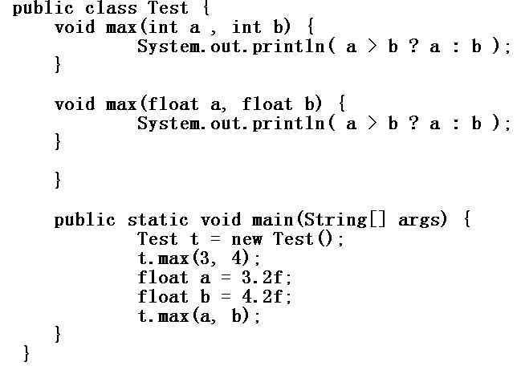
函数重载示例程序
优点：
调用者不需记住功能雷同函数名，方便用户；
程序易于阅读和理解。

Slide 33
主要内容
9.1 面向对象方法学概述
9.2 面向对象的概念
9.3 面向对象模型
9.4 对象模型
9.5 动态模型
9.6 功能模型
9.7 3种模型之间的关系
9.3 面向对象模型

Slide 34
9.3 面向对象建模
所谓模型，就是为了理解事物而对事物作出的一种抽象，是对事物的一种无歧义的书面描述。通常，模型由一组图示符号和组织这些符号的规则组成，利用它们来定义和描述问题域中的术语和概念。
模型可以帮助人们思考问题、定义术语、在选择术语时作出适当的假设，并且有助于保持定义和假设的一致性。
对于因过分复杂而不能直接理解的系统，特别需要建立模型，建模的目的主要是为了减少复杂性。
面向对象方法最基本的原则，是按照人们习惯的思维方式，用面向对象观点建立问题域的模型，开发出尽可能自然地表现求解方法的软件。
9.3 面向对象建模

Slide 35
9.3 面向对象建模
用面向对象方法开发软件，通常需要建立3种形式的模型，它们分别是描述系统数据结构的对象模型，描述系统控制结构的动态模型和描述系统功能的功能模型。
一个典型的软件系统使用数据结构(对象模型)，执行操作(动态模型)，并且完成数据值的变化(功能模型)。
对任何大系统来说，上述3种模型都是必不可少的。用面向对象方法开发软件，在任何情况下，对象模型始终都是最重要、最基本、最核心的。
在面向对象分析过程中，构造出完全独立于实现的应用域模型；在面向对象设计过程中，把求解域的结构逐渐加入到模型中；在实现阶段，把应用域和求解域的结构都编成程序代码并进行严格的测试验证。
9.3 面向对象建模

Slide 36
主要内容
9.1 面向对象方法学概述
9.2 面向对象的概念
9.3 面向对象模型
9.4 对象模型
9.5 动态模型
9.6 功能模型
9.7 3种模型之间的关系
9.4 对象模型

Slide 37
9.4 对象模型
对象模型表示静态的、结构化的系统的“数据”性质。它是对模拟客观世界实体的对象以及对象彼此间的关系的映射，描述了系统的静态结构。
对象模型为建立动态模型和功能模型，提供了实质性的框架。
建立对象模型，需要用适当的建模语言来表达模型，建模语言由记号（即模型中使用的符号）和使用记号的规则（语法、语义和语用）组成。
1997年11月，国际对象管理组织OMG批准把UML 1.1作为基于面向对象技术的标准建模语言。
通常，使用UML提供的类图来建立对象模型。
9.4 对象模型

Slide 38
UML简介
1 、UML简述
统一建模语言（Unified Modeling Language，UML）是一种通用的可视化建模语言，可以用来描述、可视化、构造和文档化软件密集型系统的各种工件。它由信息系统和面向对象领域的三位著名的方法学家Grady Booch、James Rumbaugh和Ivar Jacobson提出的。它记录了与被构建系统的有关的决策和理解，可用于对系统的理解、设计、浏览、配置、维护以及控制系统的信息。这种建模语言已经得到了广泛的支持和应用，并且已被ISO组织发布为国际标准。
UML是一种标准的图形化建模语言，它是面向对象分析与设计的一种标准表示
UML用来捕获系统静态结构和动态行为的信息
UML是独立于过程的，它适用于各种软件开发方法、软件生命周期的各个阶段、各种应用领域以及各种开发工具
UML不是一种程序设计语言，但用UML描述的模型可以和各种编程语言相联系

Slide 39
2 、UML的特点
UML具有以下几个特点。
统一标准
面向对象
可视化，表达能力强大
独立于过程
容易掌握使用
与编程语言的关系
用Java、C++等编程语言可以实现一个系统。支持UML的一些CASE工具（如Rose)可以根据UML所建立的系统模型自动产生Java、C++等代码框架，并且支持这些程序的测试及配置管理等环节的工作。

Slide 40
3 、UML的应用范围
UML以面向对象的方式来描述系统。最广泛的应用是对软件系统进行建模，但它同样适用于许多非软件系统领域的系统。理论上来说，任何具有静态结构和动态行为的系统都可以使用UML进行建模。当UML应用于大多数软件系统的开发过程时，它从需求分析阶段到系统完成后的测试阶段都能起到重要作用。
在需求分析阶段，可以通过用例捕获需求。通过建立用例模型来描述系统的使用者对系统的功能要求。在分析和设计阶段，UML通过类和对象等主要概念及其关系建立静态模型，对类、用例等概念之间的协作进行动态建模，为开发工作提供详尽的规格说明。在开发阶段，将设计的模型转化为编程语言的实际代码，指导并减轻编码工作。在测试阶段，可以用UML图作为测试依据：用类图指导单元测试，用构件图和协作图指导集成测试，用用例图指导系统测试等。

Slide 41
4、 UML的图
UML主要用图来表达模型的内容，而图又由代表模型元素的图形符号组成。UML主要内容可以由下列5类图（9种图形）来定义。
用例图
静态图 -- 类图、对象图、包图
行为图
交互图 -- 顺序图、协作图。
实现图 -- 构件图、部署图
当采用面向对象技术设计系统时，首先是描述需求；其次根据需求建立系统的静态模型，以构造系统的结构；接着是描述系统的行为。其中在前两步中所建立的模型都是静态的，包括用例图、类图（包含包）、对象图、构件图和部署图等5个图，是UML的静态建模机制。其中在最后一步中所建立的模型或者可以执行，或者表示执行时的时序状态或交互关系，它包括状态图、活动图、顺序图和协作图等4个图，是UML的动态建模机制。因此，UML的主要内容也可以归纳为静态建模机制和动态建模机制两大类。

Slide 42
5、 UML“4+1”视图
UML用模型来描述系统的静态特征结构及动态特征行为，从不同的角度为系统建模，形成不同的视图。每个视图代表完整系统描述中的一个对象，表示这个系统中的一个特定的方面，每个视图有由一组图组成，每张图强调系统中某一方面的信息。
为了更好地表现同一事物的不同方面，我们经常采用不同的视图，每个视图从一个角度看待和描述问题；在UML中，存在“4+1”视图。

Slide 43
UML“4+1”视图
用例视图，描述项目干系人的需求，所有其他视图都是从用例视图派生而来，该视图把系统的基本需求捕获为用例并提供构造其他视图的基础。
逻辑视图，描述系统功能和词汇。作为类和对象的集合，重点是展示对象和类是如何组成系统、实现所需系统行为的。
过程视图，描述系统性能、可伸缩性和吞吐量。建模过程中，把系统中的可执行线程和进程作为活动类。
实现视图，描述系统组装和配置管理，对组成基于系统的物理代码的文件和构件进行建模。它同样展示出构件之间的依赖，展示一组构件的配置管理以定义系统的版本。
部署视图，描述系统的拓扑结构、分布、移交和安装。建模过程把构件物理地部署到一组物理的、可计算节点上，如计算机和外设上。它允许建模横跨分布式系统节点上的构件的分布

Slide 44
对象模型表示静态的、结构化的系统的“数据”性质。UML静态图一般由类图和对象图，包图表示。
类图和对象图
类图使用类和对象描述系统的结构，展示了系统中类的静态结构，即类与类之间的相互关系。类之间有多种联系方式，如关联（相互连接）、依赖（一个类依赖于或使用另一个类）、泛化（一个类是另一个类的特殊情况）。一个系统有多幅类图，一个类也可以出现在几幅类图中。
对象图是类图的实例，它展示了系统在某一时刻的快照。对象图使用与类图相同的符号，只是在对象名下面加上下划线。

Slide 45
类图和对象图
在UML中，类图用具有3个分隔线的矩形表示。顶层分隔表示类和对象的名字，中间表示属性，底层表示操作。对象图通常只有名称和属性。通常情况下，类名称的开头字母用大写，对象名称的开头字母用小写，对象名引用时常常后面跟着类名。另外属性和操作前面的符号表示其可见性。
图书管理系统中的示例类图
图书管理系统中的示例对象图

Slide 46
类图和对象图
类与类之间的关系有关联、依赖、泛化和实现等。
1）关联（Association）表达模型元素间的一种语义关系，对具有共同的结构特性、行为特性、关系和语义的链的描述。UML中使用一条直线表示关联关系，直线两端上的数字表示重数。关联关系还分为二元关联、多元关联、受限关联、聚集和组合等。
二元关联指两个类之间的关联。
多元关联指一对多或多对多的关联。三元关联使用菱形符号连接关联类。
三元关联

Slide 47
类图和对象图
受限关联用于一对多或多对多的关联。如果关联时需要从多重数的端中指定一个对象来限定，可以通过使用限定符来指定特定对象。比如，一个学生可以借多本书，但这多本书可以根据书的书号不同而区分，这样就可以通过限定符“书号”来限定这些图书中的某一本图书。如图所示。

Slide 48
类图和对象图
聚合和组合表示整体-部分的关联，有时也称之为“复合”关系。
聚合的部分对象可以是任意整体对象的一部分，比如，“目录”与该目录下的“文件”，班级与该班级的学生等。
组合则是一种更强的关联关系，代表整体的组合对象拥有其子对象，具有很强的“物主”身份，具有管理其部分对象的特有责任，比如“窗口”与窗口中的“菜单”。
聚合关联使用空心菱形表示，菱形位于代表整体的对象一端；组合关联与聚合关联表示方式相似，但使用实心菱形。
聚集关联
组合关联

Slide 49
类图和对象图
关联类是一种充当关联关系的类，和类一样具有自己的属性和操作。关联类使用虚线连接自己和关联符号。关联类依赖于连接类，没有连接类时，关联类不能单独存在。如图所示的关联类关系，一次借阅中，学生可以借阅一本书，借阅类就是该例子中的关联类。实际上，任何关联类都可以表示成一个类和简单关联关系，但常常采用关联类的表示方式，以便更加清楚地表示关联关系。

Slide 50
类图和对象图
重数是关联关系中的一个重要概念，表示关联链的条数。链的两端的数字“1”和符号“*”表示的就是重数。重数可以一个任意的自然数集合，但实际使用中，大于1的重数常常用“*”号代替。所以实际使用的重数多为0、1和符号“*”。一对一关联的两端重数都是1；一对多关联的一端的重数是1，另一端是“*”；多对多关联的两端重数都是0~n，常表示为“*”。

Slide 51

类图和对象图
2）依赖
依赖关系表示的是两个元素之间语义上的连接关系。对于两个元素X和Y，如果元素X的变化会引起对另一个元素Y的变化，则称元素Y依赖于X。其中，X被称为提供者，Y被称为客户。依赖关系使用一个指向提供者的虚线箭头来表示，如图所示。
对于类图而言，主要有以下需要使用依赖的情况：
客户类向提供者类发送消息
提供者类是客户类的属性类型
提供者类是客户类操作的参数类型

Slide 52
类图和对象图
3）泛化
泛化关系描述类的一般-特殊关系，是更一般描述与更特殊描述之间的一种分类学关系，特殊描述常常是建立在一般描述基础上的，特殊类是一般类的子类，而特殊类还可以是另一个特殊类的子类。泛化的这种特点构成泛化的分层结构。
在面向对象的分析与设计时，可以把一些类的公共部分（包括属性与操作）提取出来作为它们的父类。这样，子类继承了父类的属性和操作，子类中还可以定义自己特有的属性和操作。
子类不能定义父类中已经定义的属性；但可以通过重载的方式重定义父类的操作，这种方式称为方法重载。
当操作被重载时，在子类对象的父类引用中调用操作方法，对象会根据重载定义调用该操作在子类中的实现，这种行为称为多态。

Slide 53
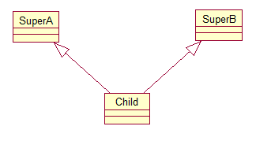
类图和对象图
类的泛化与继承关系
多重继承

Slide 54
类图和对象图
4）实现
实现关系将一个模型连接到另一个模型，通常情况下，后者是行为的规约（如接口），前者要求必须至少支持后者的所有操作。如果前者是类，后者是接口，则该类是后者的实现。
实现与泛化很相似，区别是泛化是针对同层级元素之间的连接，而实现是针对不同语义层上的元素的连接。如子类与父类关系是泛化，类与接口关系是实现。比如，定义“图形”接口，类“圆”则是该接口的实现，如图所示。

Slide 55
包图
包是一种对元素进行分组的机制。如果系统非常复杂，常常包含大量的模型，为了利于理解以及将模型独立出来用于复用，对这些元素进行分组组织，从而作为一个个集合进行整体命名和处理。包的符号如图所示。

Slide 56
包图
包中的元素需要与其它包或类中的元素进行交互，交互过程的可访问性包括：
Public（公有访问）（+）：包中元素可以被其他包的元素访问。
Private（私有访问）（-）：包中元素只能被同属于一个包的内含元素访问。
Protected（保护访问）（#）：包中的元素只能被此包或其继承包内的元素访问。
包的一些特征如下：
包是包含和管理模型内容的一般组织单元，任何模型元素都可以包含其中。
一个模型元素只能存在于一个包中，包被撤销时，其中的元素也被撤销。
包可以包含其他包，构成嵌套层次结构。
包只是一个概念化的元素，不会被实例化，在软件运行中不会有包存在其中。

Slide 57
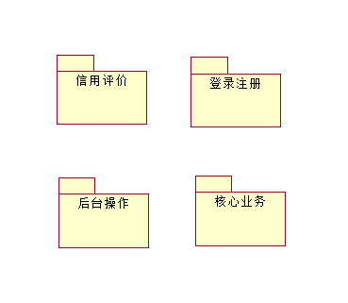
包图
例如，我们可以将“检查信用等级”与“修改信用等级”用例添加到“信用评价”包中，将“登录”与“注册”添加到“登录注册”包中，将“设定航班操作”添加到“后台操作”包中，将其余用例添加到“核心业务”包中，这样，我们可以创建一个包图来显式地显示出系统包含的包，如图所示。
组织用例的包图

Slide 58
主要内容
9.1 面向对象方法学概述
9.2 面向对象的概念
9.3 面向对象模型
9.4 对象模型
9.5 动态模型
9.6 功能模型
9.7 3种模型之间的关系
9.5 动态模型

Slide 59
9.5 动态模型
动态模型表示瞬时的、行为化的系统的“控制”性质，它规定了对象模型中的对象的合法变化序列。
所有对象都具有自己的生命周期（或称为运行周期）。生命周期中的阶段就是对象的状态。状态是对对象属性值的一种抽象。各对象之间相互触发（即作用）就形成了一系列的状态变化。人们把一个触发行为称作一个事件。对象对事件的响应，取决于接受该触发的对象当时所处的状态，响应包括改变自己的状态或者又形成一个新的触发行为。
9.5 动态模型

Slide 60
9.5 动态模型
状态有持续性，它占用一段时间间隔。状态与事件密不可分，一个事件分开两个状态，一个状态隔开两个事件。事件表示时刻，状态代表时间间隔。
通常，用UML提供的状态图来描绘对象的状态、触发状态转换的事件以及对象的行为（对事件的响应）。
每个类的动态行为用一张状态图来描绘，各个类的状态图通过共享事件合并起来，从而构成系统的动态模型。也就是说，动态模型是基于事件共享而互相关联的一组状态图的集合。
9.5 动态模型

Slide 61
UML的动态建模机制包括顺序图、协作图、活动图和状态图。
消息
顺序图（sequence diagram）
协作图（Collaboration diagram）
活动图（Activity diagram）

Slide 62


动态建模机制 -消息
对象间交互通过消息。
1.简单消息：没有描述通信的细节。
2.同步消息：调用者发出消息后等待消息返回后再继续执行。

Slide 63


动态建模机制 -消息
3.异步消息：调用者发出消息后不等待消息返回就继续执行。
4.返回消息：代表从过程调用的返回。
过程控制流:可省,隐含每个调用有配对返回
非过程控制流(如异步)：不可省

Slide 64
动态建模机制-顺序图
顺序图（sequence diagram） 描述对象间交互关系。
对象用矩形框表示，框内标对象名；
矩形框下的竖线代表对象的生命线；
对象生命线上的细长矩形框表示对象被激活；
对象间通信用对象间水平消息线表示，箭头形状表明消息类型（同步、异步或简单）。

Slide 65
顺序图可以结合以下步骤绘制：
绘制顺序图需要注意以下问题：
(1)列出启动该用例的参与者。
(2)列出启动用例时参与者使用的边界对象。
(3)列出管理该用例的控制对象。
(4)根据用例描述的所有流程，按时间顺序列出分析对象之间进行消息传递的序列。
(1)如果用例的事件流包括基本流和若干备选流，应对基本流和备选流分别绘制顺序图。
(2)如果备选流比较简单，可以将其合并到基本流中。
(3)如果事件流比较复杂，可以在时间方向上将其分成多个顺序图。
(4)实体对象一般不会访问边界对象和控制对象。
R

Slide 66
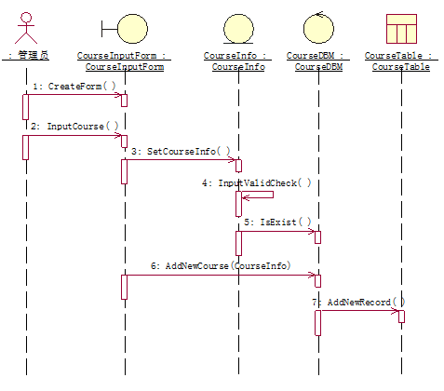

Slide 67
动态建模机制-协作图
协作图（Collaboration diagram） 描述相互协作对象间交互关系和链接关系。
顺序图着重表现交互时间顺序；
协作图着重表现交互对象的静态链接消息；
协作图显示对象间处理过程的分布。

Slide 68
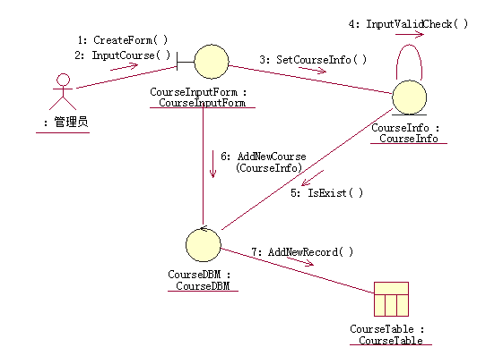

Slide 69
动态建模机制-活动图
活动图（Activity diagram）描述为完成某一个用例需要做的活动以及这些活动的执行顺序。
活动图由状态图变化而来，各自用于不同目的。状态图着重描述对象的状态变化以及触发状态变化的事件。活动图着重描述各种活动的执行顺序。活动图可以看作特殊的状态图，用于对计算流程和工作建模（后者是对对象的状态建模）。活动图的状态表示计算过程中的所处的各种状态。如果状态转换的触发事件是内部动作的完成，可用活动图描述；当状态的触发事件是外部事件时，常用状态图表示。

Slide 70
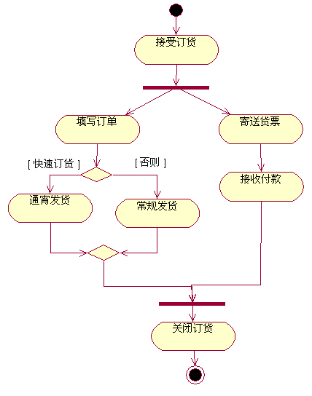
业务活动流的分劈和接合用粗短线（同步杆）表示。
一入多出为分劈；
多入单出为接合。

Slide 71
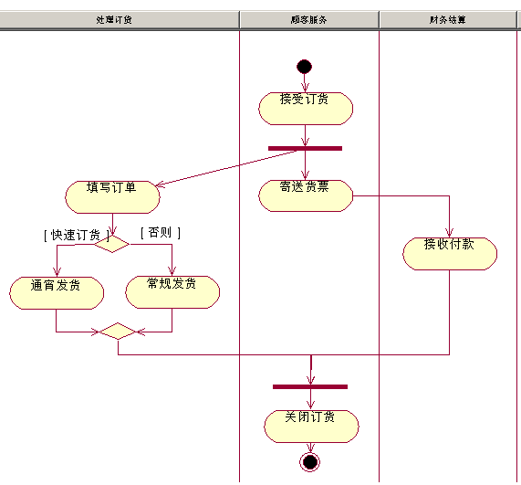
泳道：
对象对活动的责任，泳道把活动分成若干组，把组指定给对象，对象履行该组活动。

Slide 72
主要内容
9.1 面向对象方法学概述
9.2 面向对象的概念
9.3 面向对象模型
9.4 对象模型
9.5 动态模型
9.6 功能模型
9.7 3种模型之间的关系
9.6 功能模型

Slide 73
9.6 功能模型
功能模型表示变化的系统的“功能”性质，它指明系统应该“做什么”，因此更直接地反映了用户对目标系统的需求。
功能模型由一组数据流图组成。建立功能模型有助于软件开发人员更深入地理解问题域，改进和完善自己的设计。
UML提供的用例图是进行需求分析和建立功能模型的强有力工具。在UML中把用用例图建立起来的系统模型称为用例模型。
使用用例模型代替传统的功能说明，往往能够更好地获取用户需求，它所回答的问题是“系统应该为每个（或每类）用户做什么”。
用例模型描述的是外部行为者(actor）所理解的系统功能。用例模型的建立是系统开发者和用户反复讨论的结果，它描述了开发者和用户对需求规格所达成的共识。
9.6 功能模型

Slide 74
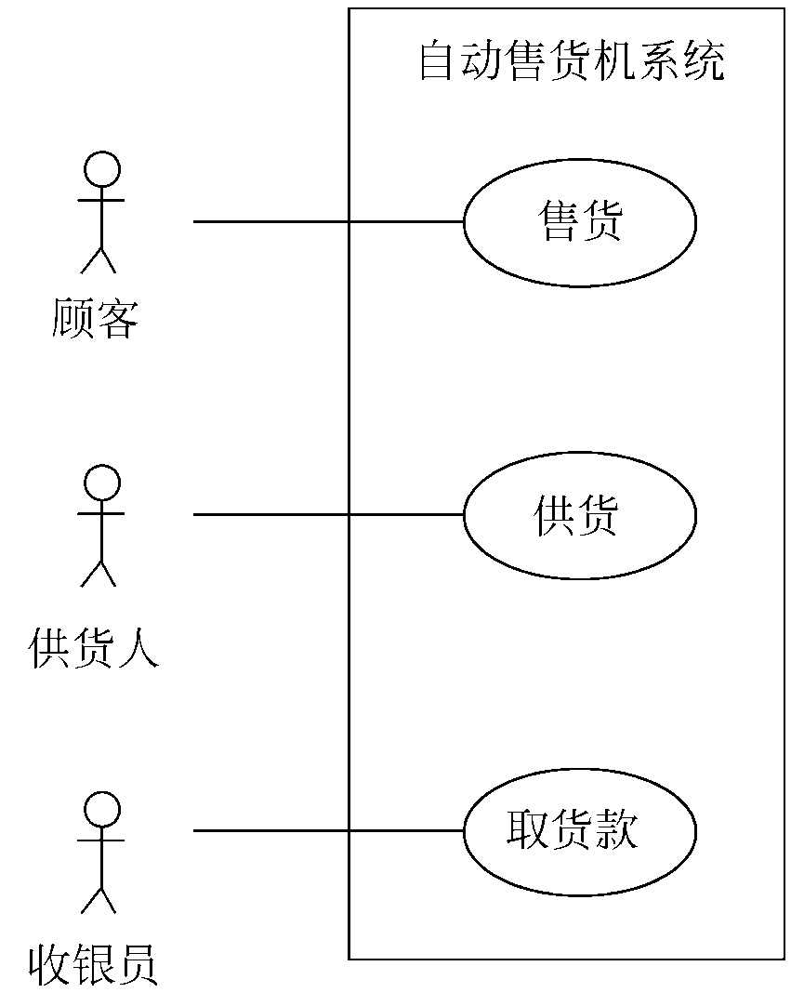
9.6 功能模型
9.6.1.用例图
一幅用例图包含的模型元素有系统、行为者、用例及用例之间的关系。右图是自动售货机系统的用例图。图中的方框代表系统，椭圆代表用例（售货、供货和取货款是自动售货机系统的典型用例），线条人代表行为者，它们之间的连线表示关系。
9.6.1 用例图

Slide 75
9.6 功能模型
1.系统
系统被看作是一个提供用例的黑盒子，内部如何工作、用例如何实现对于建立用例模型来说都是不重要的。
代表系统的方框的边线表示系统的边界，用于划定系统的功能范围，定义了系统所具有的功能。描述该系统功能的用例置于方框内，代表外部实体的行为者置于方框外。
2.用例
一个用例是可以被行为者感受到的、系统的一个完整的功能。在UML中把用例定义成系统完成的一系列动作，动作的结果能被特定的行为者察觉到。这些动作除了完成系统内部的计算与工作外，还包括与一些行为者的通信。用例通过关联与行为者连接，关联指出一个用例与哪些行为者交互，这种交互是双向的。
9.6.1 用例图

Slide 76
9.6 功能模型
2.用例
用例具有下述特征。
(1)用例代表某些用户可见的功能，实现一个具体的用户目标。
(2)用例总是被行为者启动的，并向行为者提供可识别的值。
(3)用例必须是完整的。
注意，用例是一个类，它代表一类功能而不是使用该功能的某个具体实例。用例的实例是系统的一种实际使用方法，通常把用例的实例称为脚本。脚本是系统的一次具体执行过程，例如，在自动售货机系统中，张三投入硬币购买矿泉水，系统收到钱后把矿泉水送出来，上述过程就是一个脚本；李四投币买可乐，但是可乐已卖完了，于是系统给出提示信息并把钱退还给李四，这个过程是另一个脚本。
9.6.1 用例图

Slide 77
9.6 功能模型
3.行为者
行为者是指与系统交互的人或其他系统，它代表外部实体。使用用例并且与系统交互的任何人或物都是行为者。
行为者代表一种角色，而不是某个具体的人或物。一个具体的人可以充当多种不同角色。
在用例图中用直线连接行为者和用例，表示两者之间交换信息，称为通信联系。行为者触发(激活)用例，并与用例交换信息。单个行为者可与多个用例联系；一个用例也可与多个行为者联系。
可以把行为者分成主行为者和副行为者，还可分成主动行为者和被动行为者。
9.6.1 用例图
Notes:
1、行为者代表一种角色—例如，在自动售货机系统中，使用售货功能的人既可以是张三（买矿泉水）也可以是李四（买可乐），但是不能把张三或李四这样的个体对象称为行为者。
2、一个具体的人可以充当多种不同角色—例如，某个人既可以为售货机添加商品（执行供货功能），又可以把售货机中的钱取走（执行取货款功能）。

Slide 78
9.6 功能模型
4.用例之间的关系
UML用例之间主要有扩展和使用两种关系，它们是泛化关系的两种不同形式。
(1) 扩展关系
向一个用例中添加一些动作后构成了另一个用例，这两个用例之间的关系就是扩展关系，后者继承前者的一些行为，通常把后者称为扩展用例。
(2) 使用关系
当一个用例使用另一个用例时，这两个用例之间就构成了使用关系。一般说来，如果在若干个用例中有某些相同的动作，则可以把这些相同的动作提取出来单独构成一个用例（称为抽象用例）。这样，当某个用例使用该抽象用例时，就好像这个用例包含了抽象用例中的所有动作。
9.6.1 用例图

Slide 79
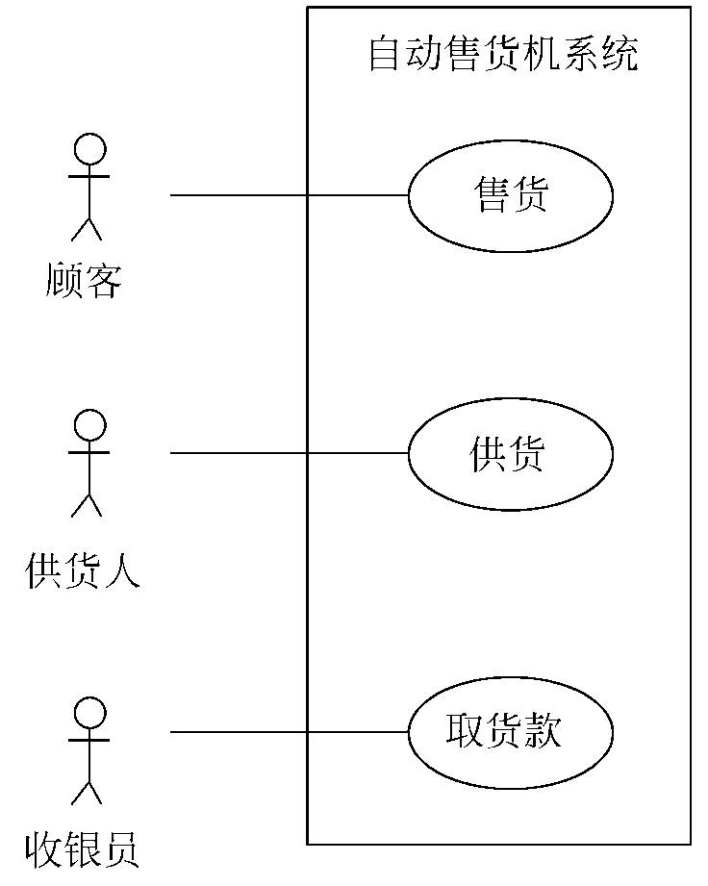
9.6 功能模型
4.用例之间的关系
右图为含扩展和使用关系的用例图。
注意扩展与使用之间的异同： 这两种关系都意味着从几个用例中抽取那些公共的行为并放入一个单独的用例中。通常在描述一般行为的变化时采用扩展关系；在两个或多个用例中出现重复描述又想避免这种重复时，可以采用使用关系。
9.6.1 用例图

Slide 80
9.6 功能模型
9.6.2.用例建模
一个用例模型由若干幅用例图组成。创建用例模型的工作包括：定义系统，寻找行为者和用例，描述用例，定义用例之间的关系，确认模型。其中，寻找行为者和用例是关键。
例：建立一航空公司的机票预定系统，让客户通过电
话或网络买票、改变订票、取消订票、预定旅馆、租
车等等。
9.6.2 用例建模

Slide 81
9.6 功能模型
9.6.2.用例建模
1.寻找行为者
为获取用例首先要找出系统的行为者，可通过请系统的用户回答一些问题来发现行为者。下述问题有助于发现行为者。
谁将使用系统的主要功能（主行为者）？
谁需要借助系统的支持来完成日常工作？
谁来维护和管理系统（副行为者）？
系统控制哪些硬件设备？
系统需要与哪些其他系统交互？
哪些人或系统对本系统产生的结果（值）感兴趣？
9.6.2 用例建模

Slide 82
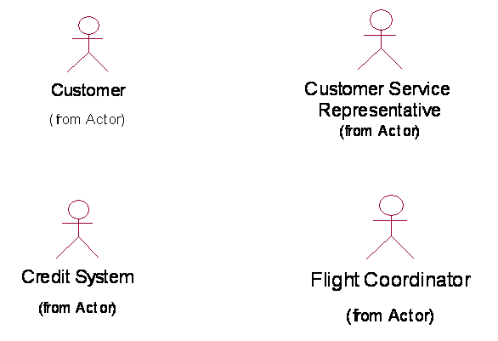
UML建模-用例图

Slide 83
9.6 功能模型
2.寻找用例
一旦找到了行为者，就可以通过请每个行为者回答下述问题来获取用例。
行为者需要系统提供哪些功能？行为者自身需要做什么？
行为者是否需要读取、创建、删除、修改或存储系统中的某类信息？
系统中发生的事件需要通知行为者吗？行为者需要通知系统某些事情吗？从功能观点看，这些事件能做什么？
行为者的日常工作是否因为系统的新功能而被简化或提高了效率？
9.6.2 用例建模

Slide 84
9.6 功能模型
2.寻找用例
还有一些不是针对具体行为者而是针对整个系统的问题，也能帮助建模者发现用例，例如：
系统需要哪些输入输出？输入来自何处？输出到哪里去？
当前使用的系统（可能是人工系统）存在的主要问题是什么？
注意，最后这两个问题并不意味着没有行为者也可以有用例，只是在获取用例时还不知道行为者是谁。事实上，一个用例必须至少与一个行为者相关联。
9.6.2 用例建模

Slide 85
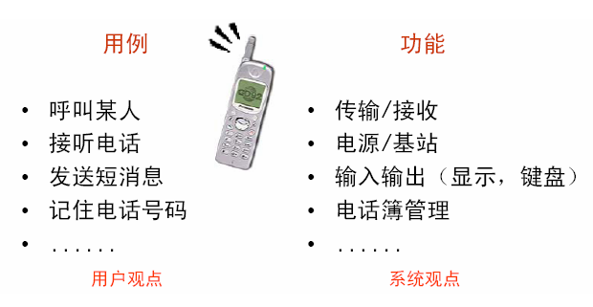
UML建模-用例图
用户观点非系统观点

Slide 86
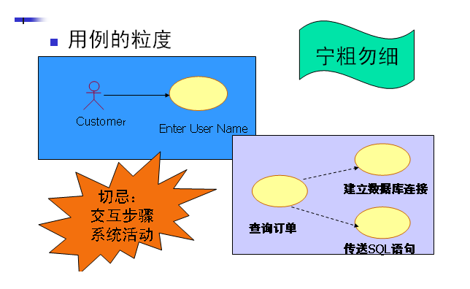
UML建模-用例图

Slide 87
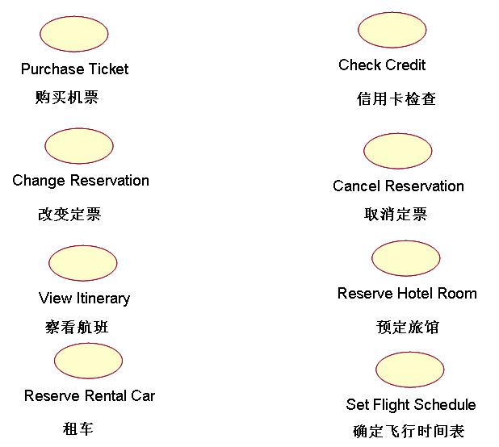
机票预订系统用例

Slide 88
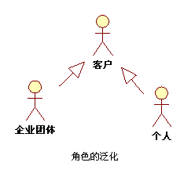
UML建模-用例图
（3）执行者间关联
泛化关系

Slide 89
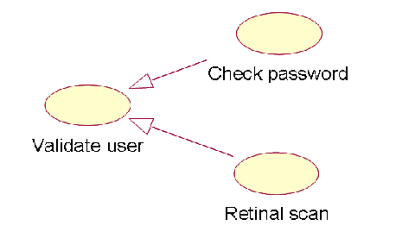
UML建模-用例图
（4）用例间关联
泛化关系
一般与特殊关系
有父用例的行为，可出现在父用例出现的任何地方。
添加自己行为（前者检查文本密码，后者检查用户视网膜）。

Slide 90
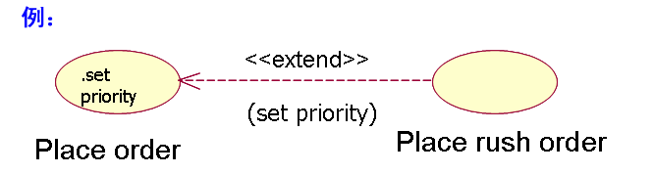
UML建模-用例图
扩展关系
允许一个用例扩展另一用例提供的功能，与泛化关联类似，有更多规则限制：
基本UseCase必须声明若干“扩展点”，扩展UseCase只能在扩展点上增加新行为。

Slide 91
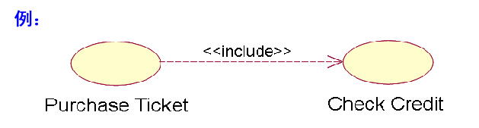
UML建模-用例图
包含关系
一个基本UseCase行为包含另一个UseCase行为。
Check Credit检查输入的信用卡号是否有效，有足够资金。
处理Purchase Ticket用例，总运行Check Credit用例

Slide 92
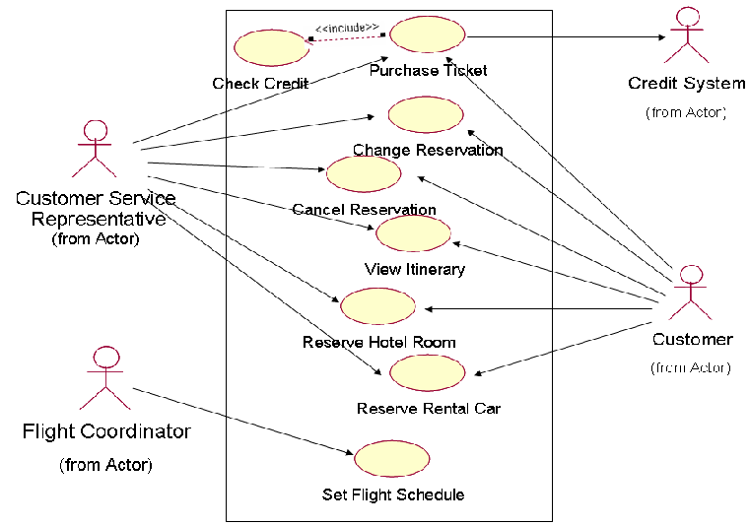
机票预订系统用例图

Slide 93
案例：苹果公司一年一度的全球开发者大会（WWDC）即将到来，从2020开始WWDC采用线上平台方式。在这个平台上，消费者可以购买门票，发表评论，观看直播，而苹果认证的开发者不需要购买门票，同时还可以展示应用，下载apple开发者工具。如果开发者愿意，还可以向管理员申请成为演讲者。演讲者在管理员的帮助下可以发起直播，管理员需要帮助演讲者，并管理系统后台。
（1）请画出WWDC平台的类图（不需要给出方法）
（2）确定有几个行为者，画出平台的用例图。

Slide 94
1）WWDC平台的类图

Slide 95
2）WWDC平台有四个行为者，用例图如下

Slide 96
UML物理框架机制
系统架构分为逻辑架构和物理架构两大类。逻辑架构完整地描述系统的功能，把功能分配到系统的各个部分，详细说明它们是如何工作的。物理架构详细地描述系统的软件和硬件，描述软件和硬件的分解。
逻辑架构：
描述系统功能。
用例图、类图、对象图、状态图、活动图、协
作图、顺序图。

Slide 97
UML物理框架机制
物理框架：
关心的是实现。
类和对象物理上分布在那个程序或进程中；
程序进程在哪台计算机上运行；
系统有哪些硬件设备，如何连接。
构件图和部署图

Slide 98
UML物理框架机制
构件图
配置图

Slide 99
UML物理框架机制-构件图
构件图（Component Diagrams）展现了一组构件的类型、内部结构和它们之间的依赖关系。
构件代表系统一物理实现块，一般作为一独立文件存在。
构件种类：
部署构件 工作产品构件 执行构件

Slide 100
UML物理框架机制-构件图
部署构件
是构成一可执行系统必要构件，如操作系统，Java虚拟机。
工作产品构件
开发过程产物，包括源代码文件及数据文件。构件不直接参与可执行系统，用来产生可执行系统的中间工作产品。
执行构件
构成一可执行系统必要构件，动态链接库、exe文件、CORBA构件、.net构件等。

Slide 101
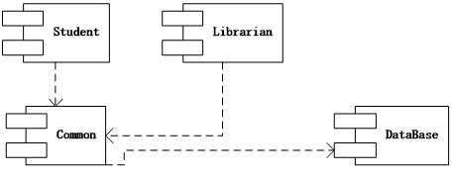
UML物理框架机制-构件图
根据构件视图中构件之间的关系，可以轻易地看出当某一个构件发生变化时，哪些构件会受到影响。 Student、Librarian构件依赖于Common构件，因此Common构件的变化会影响Student和Librarian。依赖具有传递性，Common依赖于DataBase构件，因此Student和Librarian也依赖于DataBase。
图书管理系统构件示例图

Slide 102
UML物理框架机制-配置图
配置图（Deployment diagram）描述了系统硬件和软件物理配置情况和系统体系结构，显示系统运行时刻的结构。
配置图包含结点和连接两个元素，配置图中的结点代表实际的物理设备以及在该设备上运行的构件和对象，结点的图符是一个立方体。
配置图各结点之间进行交互的通信路径称为连接用结点间的连线表示。

Slide 103
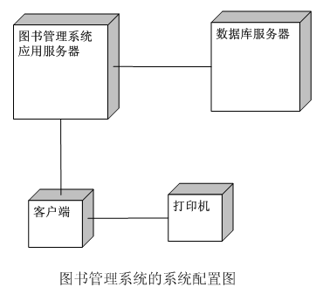
UML物理框架机制-配置图
例：

Slide 104
主要内容
9.1 面向对象方法学概述
9.2 面向对象的概念
9.3 面向对象模型
9.4 对象模型
9.5 动态模型
9.6 功能模型
9.7 3种模型之间的关系
9.7 3种模型之间的关系

Slide 105
9.7 3种模型之间的关系
功能模型指明了系统应该“做什么”；动态模型明确规定了什么时候(即在何种状态下接受了什么事件的触发)做；对象模型则定义了做事情的实体。
在面向对象方法学中，对象模型是最基本最重要的，它为其他两种模型奠定了基础，人们依靠对象模型完成3种模型的集成。下面扼要地叙述3种模型之间的关系。
针对每个类建立的动态模型，描述了类实例的生命周期或运行周期。
状态转换驱使行为发生，这些行为在数据流图中被映射成处理，在用例图中被映射成用例，它们同时与类图中的服务相对应。
9.7 3种模型之间的关系

Slide 106
9.7 3种模型之间的关系
功能模型中的处理（或用例）对应于对象模型中的类所提供的服务。通常，复杂的处理（或用例）对应于复杂对象提供的服务，简单的处理（或用例）对应于更基本的对象提供的服务。有时一个处理（或用例）对应多个服务，也有一个服务对应多个处理（或用例）的时候。
数据流图中的数据存储，以及数据的源点/终点，通常是对象模型中的对象。
数据流图中的数据流，往往是对象模型中对象的属性值，也可能是整个对象。
用例图中的行为者，可能是对象模型中的对象。
功能模型中的处理（或用例）可能产生动态模型中的事件。
对象模型描述了数据流图中的数据流、数据存储以及数据源点/终点的结构。
9.7 3种模型之间的关系

Slide 107
本章小结
1. 面向对象范型明显优于结构化范型，使用面向对象范型能够开发出稳定性好、可重用性好和可维护性好的软件。
2.面向对象方法学比较自然地模拟了人类认识客观世界的思维方式，在结构上尽可能一致。
3.系统中每个对象都属于一个特定的对象类。类是对具有相同属性和行为的一组相似对象的定义。按照子类、父类的关系，把众多的类进一步组织成一个层次系统，处于下一层次上的类可以自动继承位于上一层次的类的属性和行为。
4.用面向对象观点建立系统的模型，分别是描述系统静态结构的对象模型、描述系统控制结构的动态模型以及描述系统计算结构的功能模型。其中，对象模型是最基本、最核心、最重要的。
5.统一建模语言UML是国际对象管理组织OMG批准的基于面向对象技术的标准建模语言。使用UML的类图来建立对象模型，使用UML的状态图来建立动态模型，使用数据流图或UML的用例图来建立功能模型。在UML中把用用例图建立起来的系统模型称为用例模型。
本章小结

Slide 108
本章结束

